Slide 1

Программирование в командном процессоре ОС UNIX. Ветвления и циклы
Леон Атупанья Хосе Фернандо
НПМ-02-20

Slide 2
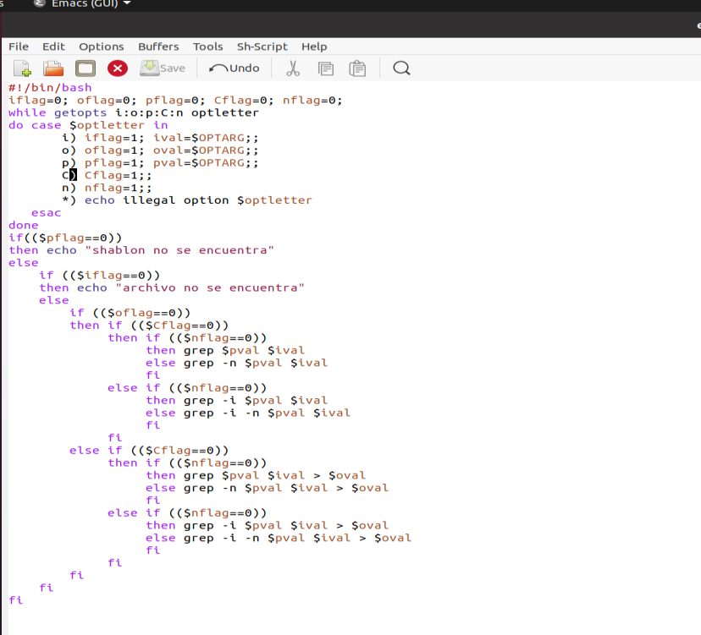
Прагматика выполнения лабораторной работы
Выполняя эту лабораторную работу, я изучил основы программирования в оболочке операционной системы UNIX и научился писать более сложные пакетные файлы с использованием логических конструкций управления и циклов.

Slide 3
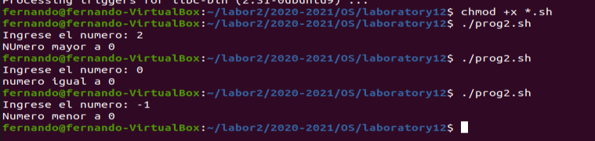
Цель выполнения лабораторной работы
Изучить основы программирования в оболочке ОС UNIX. Научится писать более сложные командные файлы с использованием логических управляющих конструкций и циклов

Slide 4
Задачи выполнения лабораторной работы
1. Используя команды getopts grep , написать командный файл, который анализирует командную строку с ключами:
- \-iinputfile — прочитать данные из указанного файла;
- \-ooutputfile — вывести данные в указанный файл;
- \-pшаблон — указать шаблон для поиска;
- \-C — различать большие и малые буквы;
- \-n — выдавать номера строк.
а затем ищет в указанном файле нужные строки, определяемые ключом -p.
2. Написать на языке Си программу, которая вводит число и определяет, является ли оно больше нуля, меньше нуля или равно нулю. Затем программа завершается с помощью функции exit(n), передавая информацию в о коде завершения в оболочку. Командный файл должен вызывать эту программу и, проанализировав с помощью команды $?, выдать сообщение о том, какое число было введено.
3. Написать командный файл, создающий указанное число файлов, пронумерованных последовательно от 1 до N (например 1.tmp, 2.tmp, 3.tmp, 4.tmp и т.д.). Число файлов, которые необходимо создать, передаётся в аргументы командной строки. Этот же командный файл должен уметь удалять все созданные им файлы (если они существуют).
4. Написать командный файл, который с помощью команды tar запаковывает в архив все файлы в указанной директории. Модифицировать его так, чтобы запаковывались только те файлы, которые были изменены менее недели тому назад (использовать команду find).

Slide 5
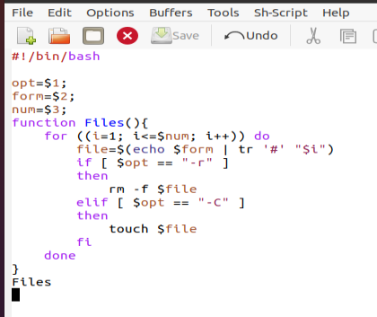
Результаты выполнения лабораторной работы
Результаты выполнения лабораторной работы

Slide 6
Спасибо за внимание

